Slide 1
Мастер класс «Камень в городе : ознакомление дошкольников с минералами, использованными при строительстве Санкт-Петербурга».
«Мрамор»
Подготовили
Воспитатели ОДОД №4
Новокрещенова Е.Д.
Бродягина О.К.

Slide 2
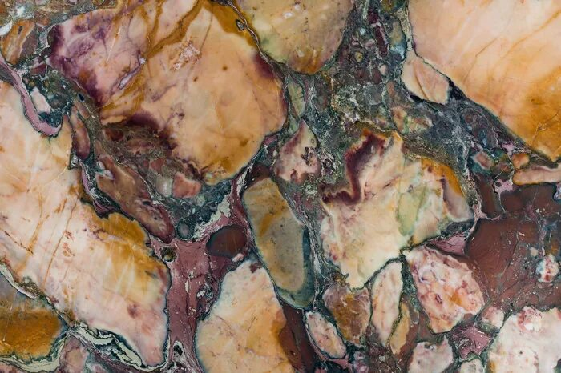
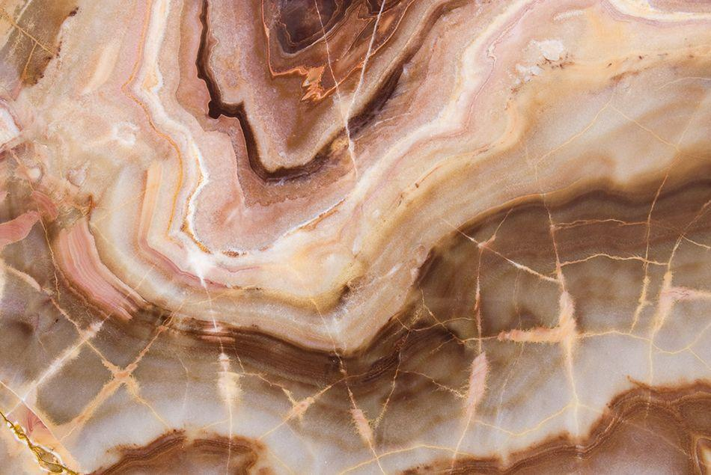
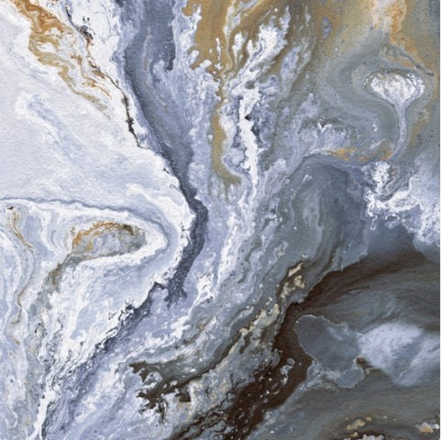
ЧТО ТАКОЕ МРАМОР ?
В геологии – это кристаллически-зернистый минерал, образующийся в процессе метаморфизма карбонатных пород (известняков или доломитов) под воздействием высоких давлений и температур. В строительном деле под «мрамором» нередко подразумевают любой прочный, поддающийся полировке известняк или некарбонатные (к примеру, силикатные) породы. Но истинный, метаморфогенный мрамор – это именно известняк, подвергшийся контактовому или региональному метаморфизму, когда отдельные кристаллы кальцита укрупняются за счет других. В итоге порода приобретает зернистую структуру, что хорошо видно на свежем изломе. Собственно, это один их характерных признаков «настоящего» мрамора.

Slide 3
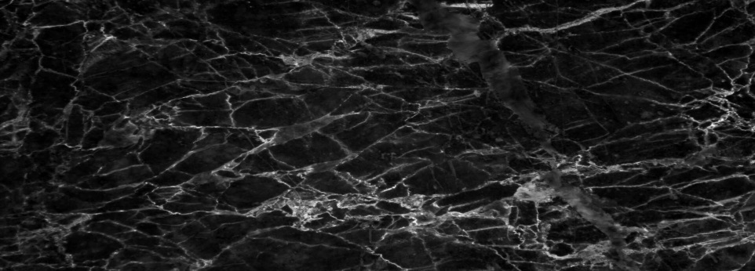
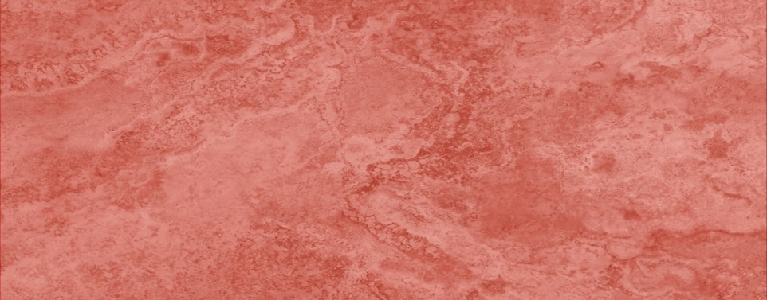
Цвет мрамора.
В зависимости от содержания других минералов, цвет может варьироваться от светло-желтого до тёмно-бурого. От того, какого цвета мрамор, зависят и его свойства.
1. Белый. Маленькое количество примесей, легко поддаётся обработке. Часто встречаются прожилки других цветов, поэтому чистейший мрамор – редкость.
2. Чёрный. Цвет свидетельствует о преобладании битума, графита в составе. Встречается редко. Используется в декоративных целях, для облицовки фасадов, при изготовлении памятников.
3. Красный. Редчайший вид камня. В составе в большом количестве находится оксид железа – именно он и придаёт красный оттенок камню.

Slide 4
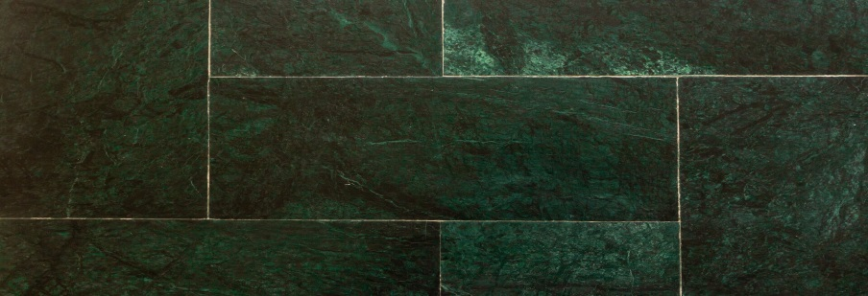
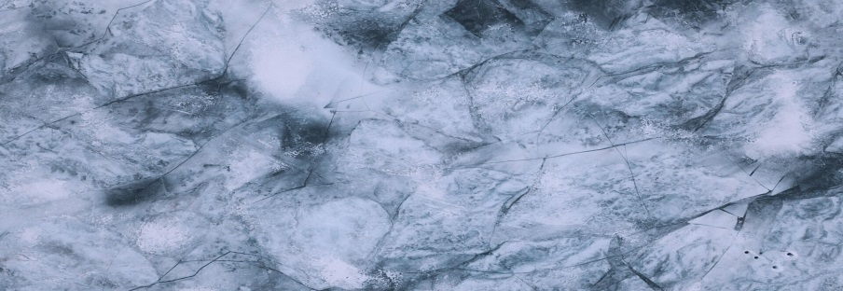
Цвет мрамора.
4. Жёлтый и коричневый. Может содержать лимонит, марганец, карбонат железа. Используется для отделки каминов, колонн, фасадов.
5. Зелёный. Примеси серпентина, хлорита, тремолита. Имеет ветвистый или волнообразный рисунок.
6. Синий и голубой. Ярко выраженный окрас встречается редко. Чаще всего это серый камень с голубоватыми прожилками.

Slide 5
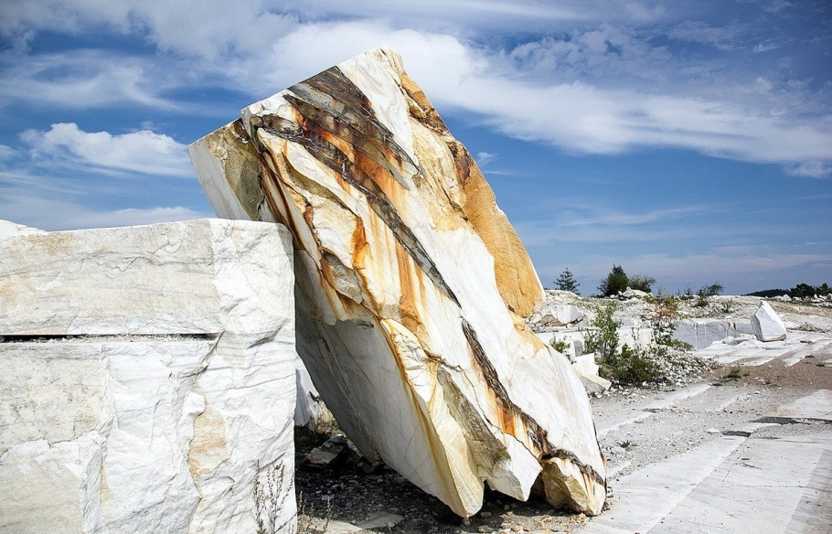
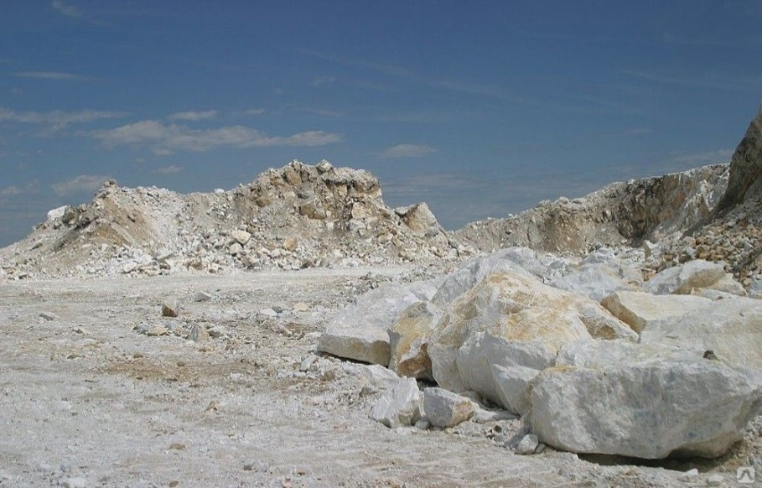
Физические особенности мрамора
Ему не страшны температурные перепады, и даже воздействия высоких температур не его часто применяют в изготовлении каминов. Мрамор считается «дышащим» материалом, нормализирующим микроклимат в помещении.
Материал имеет большую твёрдость, чем образующие его минералы, но меньшую, чем магматические породы (для сравнения, твёрдость гранита по шкале Мооса составляет около 8).
Материал способен выдерживать значительные нагрузки. По показателям механической прочности он превосходит бетон более чем в 2 раза, однако мрамор легко поцарапать ножом. Если разбить плиту, линия разлома будет рыхлой, и это добавляет удобства при полировке камня.

Slide 6
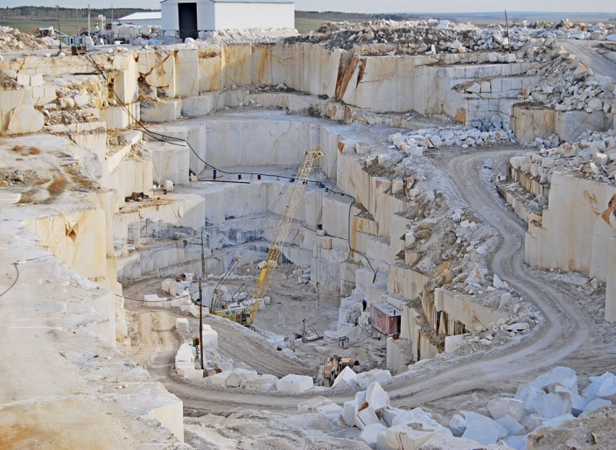
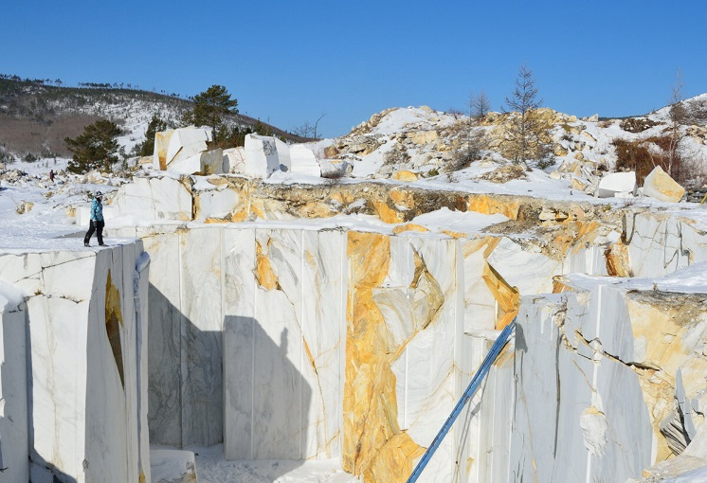
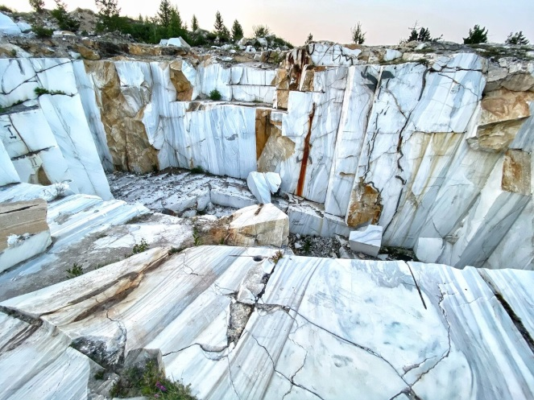
Где добывают мрамор?
Месторождения мрамора разбросаны по всему миру:
Каррарское месторождение. Расположено в Альпах. Преобладающий цвет – молочно-белый, иногда с голубыми прожилками.
Саянское. Одно из крупнейших месторождений, расположенных в России. Цвет – белый с розовыми и бежевыми оттенками. Помимо Саянского, на территории Урала расположены ещё несколько месторождений с преобладанием камня жёлтого, серого и черного цветов.
Паросское. Находится в Греции. Пожалуй, крупнейшее месторождение древности. Цвет камня преимущественно жёлтый.

Slide 7
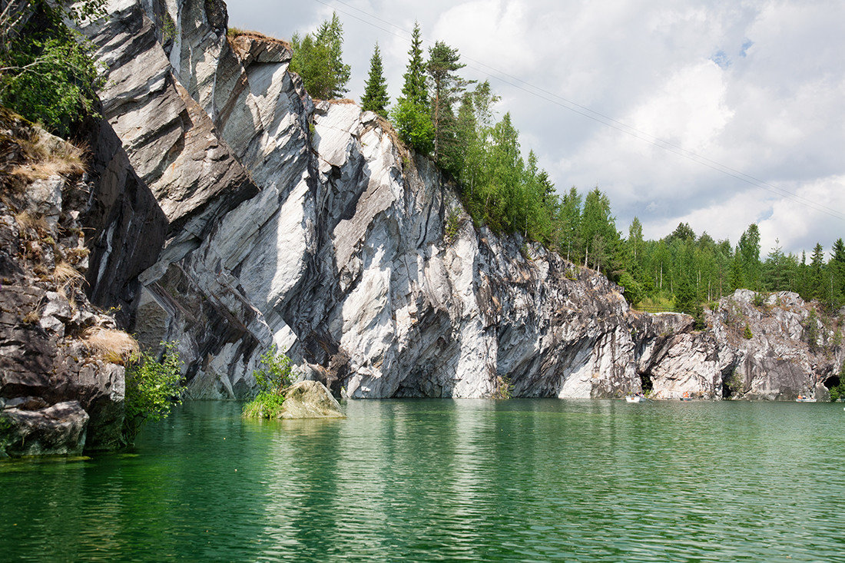
Откуда мрамор в Петербурге?
Каждый из нас видел красивейшие Исаакиевский и Казанский соборы, Михайловский замок и Эрмитаж. Почему я назвала именно их? Да все просто, именно в отделки этих сооружений использовался мрамор, добытый в Рускеале. Им облицован Исаакиевский собор, выложены полы Казанского собора, изготовлены подоконники Эрмитажа, обрамлены окна Мраморного дворца и фасад Михайловского замка. Также рускеальским мрамором отделаны подземные залы станций Петербургского метрополитена «Приморская» и «Ладожская». На сегодняшний день мрамор в Рускеале уже не добывают, а сам карьер превращен в туристический парк.

Slide 8
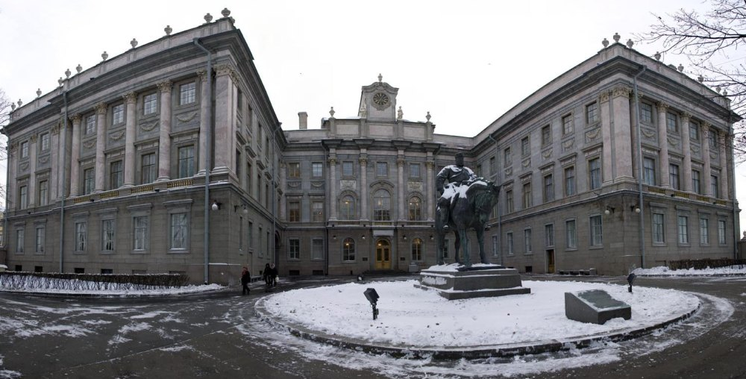
Мраморный дворец
Мраморный дворец – один из самых интересных дворцов Санкт-Петербурга. Этот архитектурный ансамбль целиком создан из натурального камня. Фасады и интерьеры оформлены и облицованы различными видами мрамора. Отсюда и произошло название.
Мраморный дворец – одно из самых красивых зданий Петербурга на Дворцовой набережной Подарок фавориту Дворец был создан по заказу Екатерины II для ее фаворита Григория Орлова. Возлюбленный Екатерины не остался в долгу, он подарил ей огромный персидский изумруд, ценность которого почти равнялась стоимости дворца.
Автор проекта – итальянский архитектор Антонио Ринальди.

Slide 9
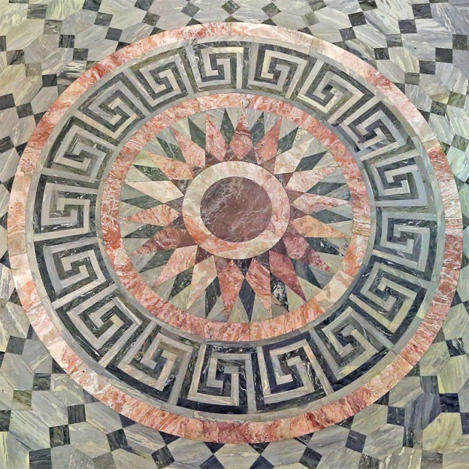
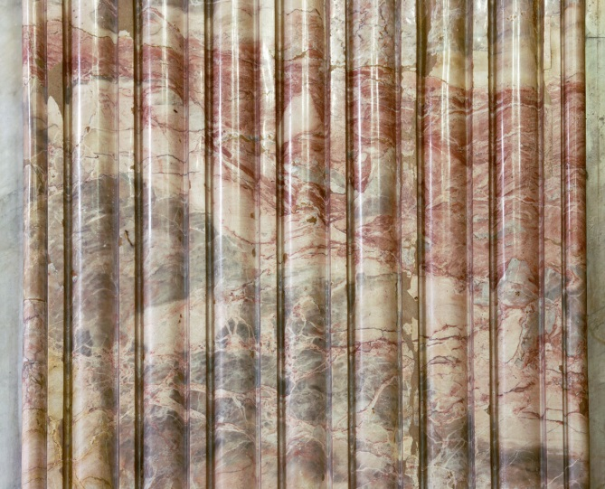
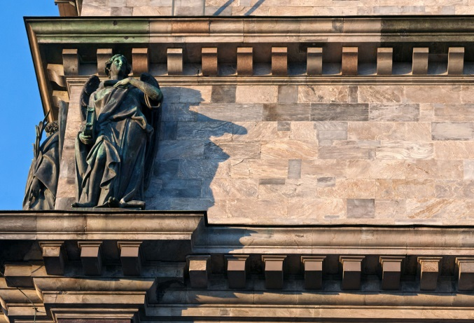
Декоративный камень в Исаакиевском соборе
Для фасадов храма использовали рускеальский мрамор. В 1819 году они расчищаются и, по Высочайшему повелению, передаются в ведение Комиссии по строительству Исаакиевского собора. Рускеальские мраморные ломки давали разнообразные по окраске камни: от снежно-белого до темно-серого, и от светлого желто-зеленого до темно-зеленого. Мрамор был узорчатым, с неоднородной окраской и структурой, легко обрабатывался и принимал зеркальную полировку.

Slide 10
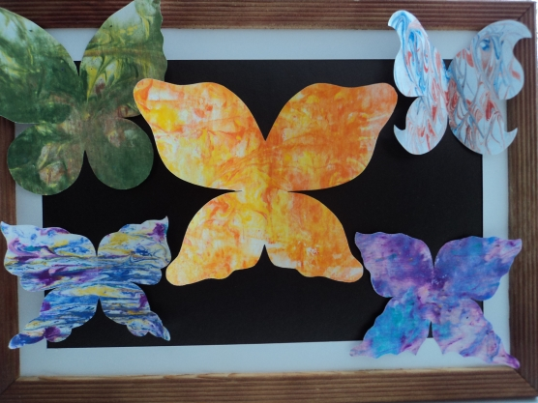
Мастер-класс «Мраморивание — изготовление мраморной бумаги».
Материалы: пена для бритья, краски жидкой консистенции (можно пищевые красители, острая палочка, кисть, бумага .
Ход работы:
1. Равномерным слоем нанесите пену для бритья на тарелку 2-3 см. Разровняйте карточкой.
2. Смешайте краски или пищевые красители разных цветов с небольшим количеством воды, чтобы получился насыщенный раствор.
3. С помощью кисточки или пипетки накапайте краску разных цветов на поверхность пены в произвольном порядке.
4. Теперь зубочисткой или ватной палочкой красиво размажьте краску по поверхности, чтобы она образовывала причудливые зигзаги, волнистые линии и т. п.
5. Теперь возьмите лист бумаги и аккуратно приложите его к поверхности получившейся узорчатой пены.
6. Положите лист на стол на салфетку. Вам осталось только убрать всю пену с листа бумаги при помощи скребка. Для этих целей можно использовать кусок картона (плотную карточку, открытку)
Просто удивительно! Под слоем пены для бритья вы обнаружите потрясающие мраморные узоры. Краска успела быстро впитаться в бумагу, вам надо только дать ей высохнуть. А далее использовать в аппликации, изготовлении сувениров.

Slide 11
Куда сходить с детьми:
1.Мраморный дворец
пн,ср 10:00–18:00; чт 13:00–21:00; пт-вс 10:00–18:00
Адрес : Миллионная ул., 5А
М. Гостиный двор
2. Рускеала Мраморный Карьер. ежедневно, 10:00–19:00
Адрес : Мраморная ул., 1, посёлок Рускеала
3. Исаакиевский собор
пн,вт,чт,пт,сб,вс 10:00–21:00, перерыв 17:30–18:00
Адрес : Исаакиевская площадь, 4
М.Адмиралтейская
4.

